Slide 1
第三章 随机变量及其分布
§ 3 条件分布
条件分布律
条件分布函数
条件概率密度
返回主目录

Slide 2
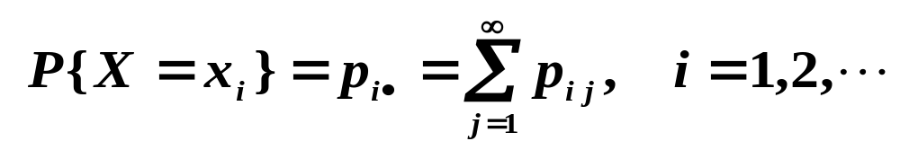
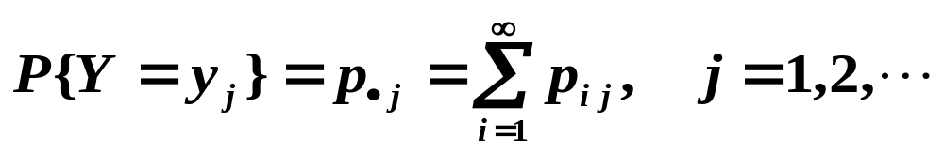
第三章 随机变量及其分布
一、离散型随机变量的条件分布律
§3条件分布
设 ( X ,Y ) 是二维离散型随机变量，其分布律为
(X, Y ) 关于 X 和关于 Y 的边缘分布律分别为：
返回主目录

Slide 3
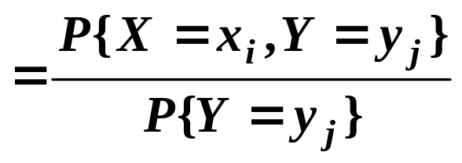
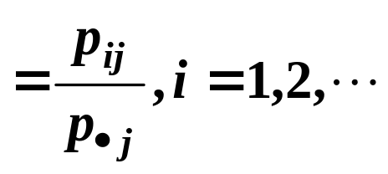
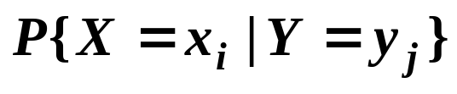
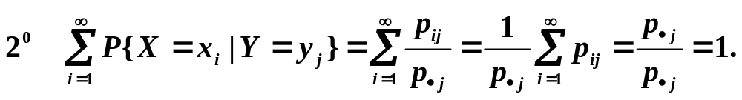
第三章 随机变量及其分布
由条件概率公式自然地引出如下定义：
§3条件分布
定义：设( X ,Y ) 是二维离散型随机变量，对于固定的 j , 若P{Y= y_{j} }>0, 则称
为在Y= y_{j} 条件下随机变量 X 的条件分布律。
条件分布律具有分布律的以下特性：
1⁰ P{ X= x_{i} |Y= y_{j} }≥0；
返回主目录

Slide 4
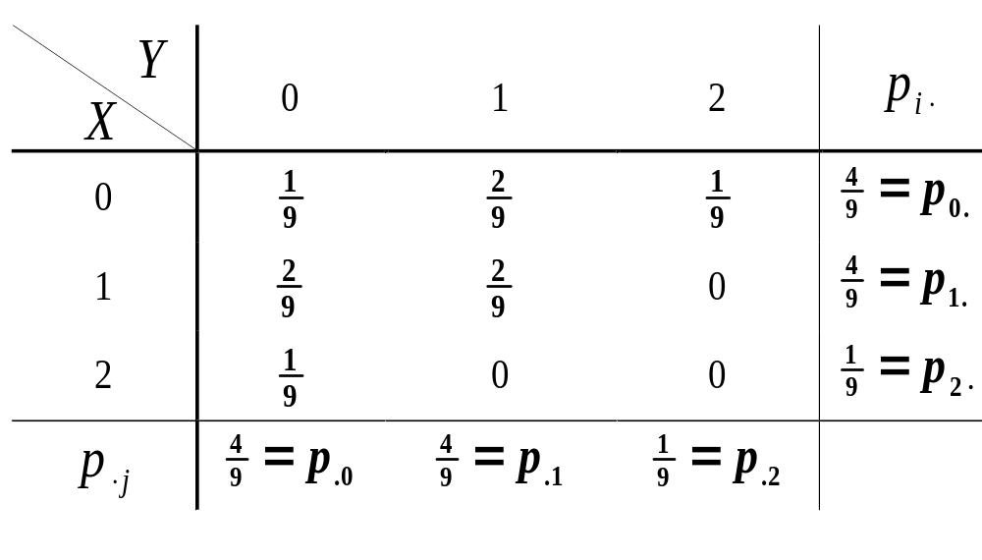
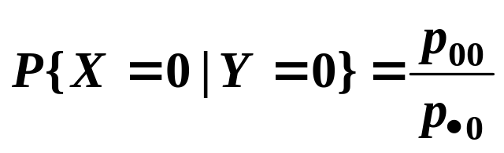
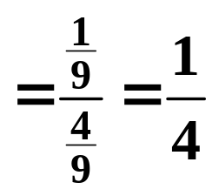
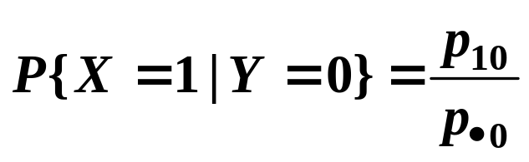
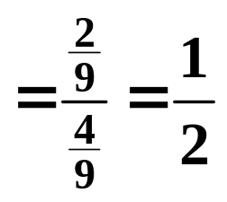

例 1
§3条件分布
第三章 随机变量及其分布
则在Y= 0条件下，随机变量 X 的条件分布律为：
返回主目录

Slide 5
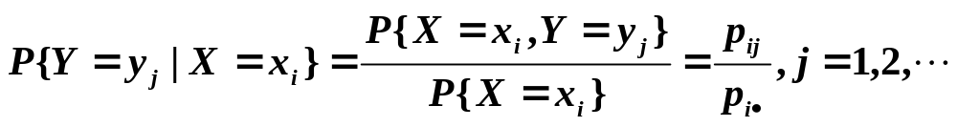
第三章 随机变量及其分布
同样对于固定的 i, 若P{X= x_{i}}>0, 则称
§3条件分布
为在 X= x_{i} 条件下随机变量Y 的条件分布律。
例 2
一射手进行射击，击中目标的概率为 p，射击到击中目标两次为止。设以 X 表示首次击 中目标所进行的射击次数，以 Y 表示总共进行 的射击次数，试求 X 和 Y 的联合分布律以及条件分布律。
解：
Y
的取值是
2
，
3
，
4
，
☹
；
X
的取值是
1
，
2
，
☹
，
并且
X
<
Y
．
返回主目录

Slide 6
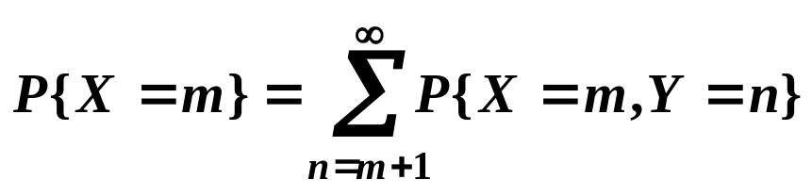
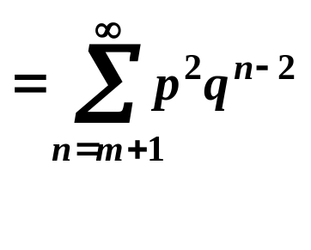
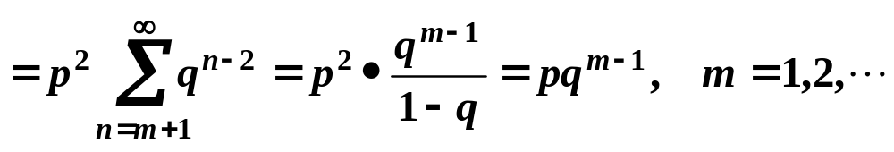
第三章 随机变量及其分布
X
,
Y
的联合分布律为
§3条件分布
P
{
X
=
m
，
Y
=
n
}
=
P
{
第
m
次射击时首次击中目标
，且第
n
次射击时第二次命中目
标
}
由独立性，可得
{
=
=
}
=
−
⋅
⋅
−
−
⋅
=
q
n
−
2
⋅
p
2
P
X
m
，
Y
n
q
m
1
p
q
n
m
1
p
(
其中
q
=
1
−
p
)
(
n
=
2
,
3
，
；
m
=
1
，
2
，
，
n
−
1
)
☹
☹
X
的边缘分布律为

Slide 7
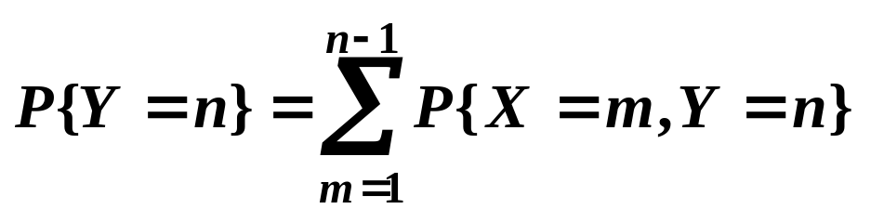
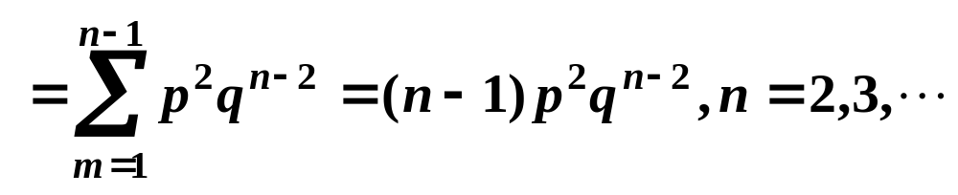
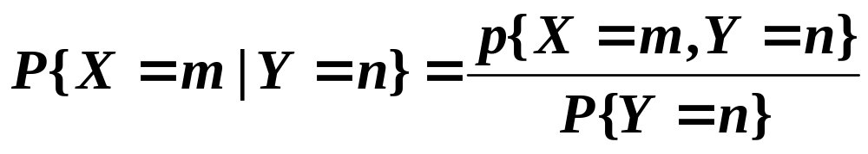
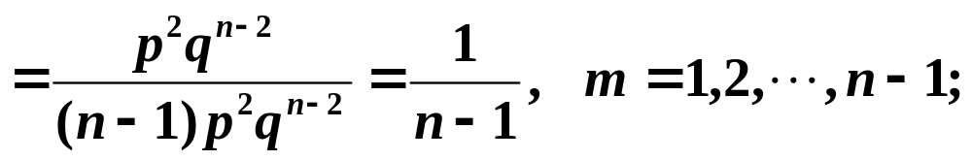
第三章 随机变量及其分布
Y
的边缘分布律为
P
{
X
=
m
,
Y
=
n
}
=
q
n
−
2
⋅
p
2
在Y=n 条件下随机变量 X 的条件分布律为
当 n=2,3,… 时，
返回主目录

Slide 8
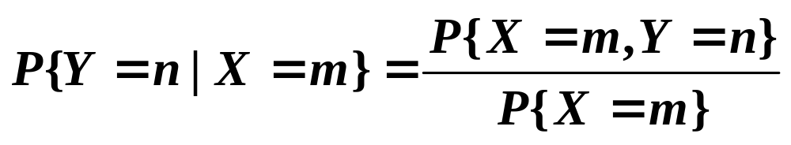
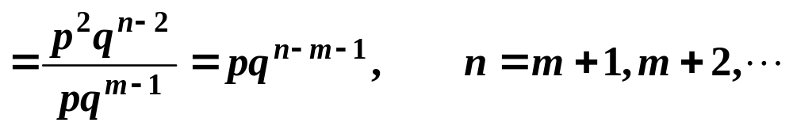

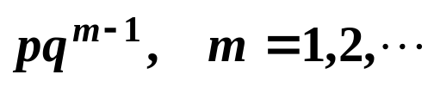
第三章 随机变量及其分布
§3条件分布
在 X= m 条件下随机变量Y 的条件分布律为
当m=1,2,3,… 时，
{
=
=
}
=
q
n
−
2
⋅
p
2
P
X
m
，
Y
n
(
n
=
2
,
3
，
；
m
=
1
，
2
，
，
n
−
1
)
☹
☹
返回主目录

Slide 9
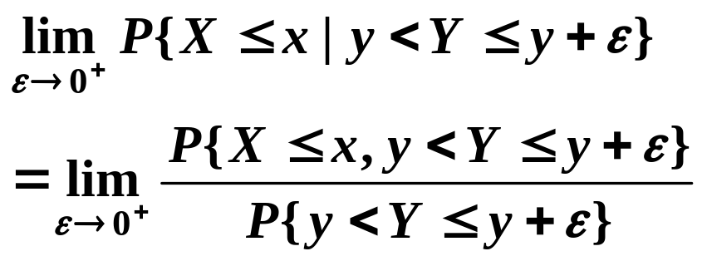
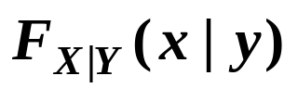
第三章 随机变量及其分布
二、条件分布函数
条件分布
设 ( X ,Y ) 是二维连续型随机变量，由于 P{X= x_{i}}=0, P{Y= y_{j} }=0, 不能直接代入条件概率公式，我们利用极限的方法来引入条件分布函数的概念。
定义：给定 y，设对于任意固定的正数ε ，
P{y<Y≤y +ε}>0, 若对于任意实数 x，极限
存在，则称为在条件Y= y下X的条件分布函数，写成 P{ X≤ x |Y= y }，或记为
返回主目录

Slide 10
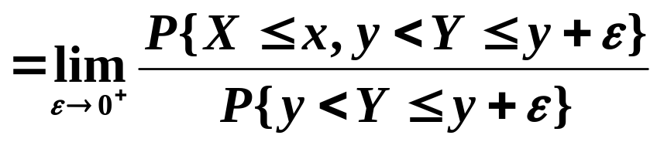
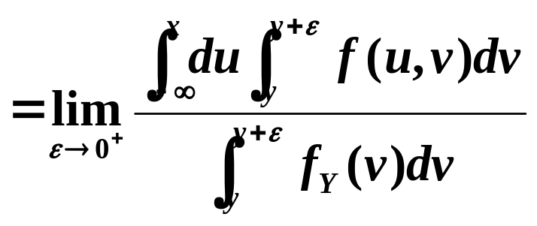
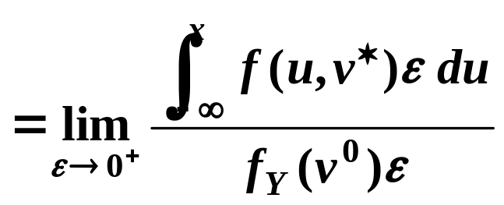
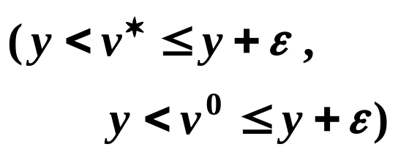
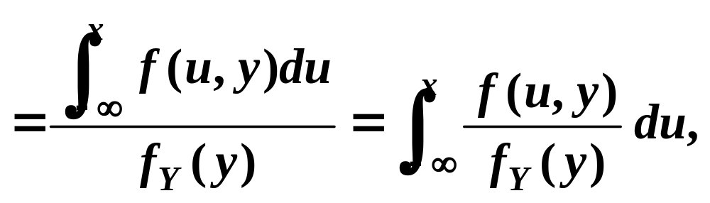
第三章 随机变量及其分布
条件分布
返回主目录

Slide 11
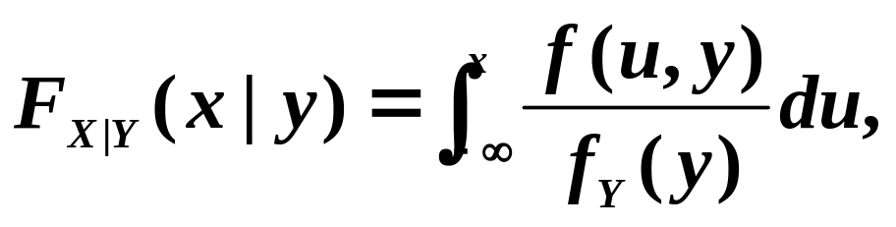
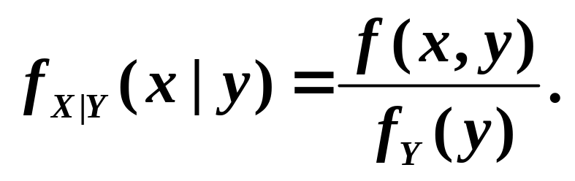
第三章 随机变量及其分布
(
)
§3条件分布
可见，
当
f
y
>
0
时，
Y
在条件Y= y下X的条件分布函数为：
称为随机变量
X
在
Y
=
y
的条件下的条件密度函
数。

Slide 12

三、连续型随机变量的条件密度函数
第三章 随机变量及其分布
§3条件分布
又随机变量
X
的边缘密度函数为：
(
)
+∞
(
)
f
x
=
∫
f
x
，
y
dy
X
−
∞
随机变量
Y
的边缘密度函数为：
(
)
+∞
(
)
f
y
=
∫
f
x
，
y
dx
Y
−
∞
返回主目录

Slide 13
第三章 随机变量及其分布
§3条件分布
(
)
>
=
则当
f
y
0
时，可得随机变量
X
在
Y
y
的
Y
条件下的条件密度函数
为
(
)
(
)
f
x
，
y
f
x
y
=
(
)
X
Y
f
y
Y
(
)
>
=
当
f
x
0
时，可得随机变量
Y
在
X
x
的
X
条件下的条件密度函数
为
(
)
(
)
f
x
，
y
f
y
x
=
(
)
Y
X
f
x
X
返回主目录

Slide 14
条件密度函数的性质
第三章 随机变量及其分布
§3条件分布
性质⒈
对任意的
x
，有
(
)
f
x
y
≥
0
X
Y
+∞
(
)
性质⒉
∫
f
x
y
dx
=
1
X
Y
−
∞
(
)
f
x
y
简言之，
是密度函数．
X
Y
(
)
对于条件密度函数
f
y
x
也有类似的性质．
Y
X
返回主目录

Slide 15
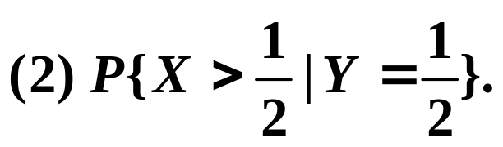



例 3
第三章 随机变量及其分布
§3条件分布
设二维随机变量
(
X
，
Y
)
服从圆域：
x
2
+
y
2
≤
1
上的均匀分布，试求
:
(
)
(
1
)
条件密度函数
f
x
y
．
X
Y
解：
(
)
(
1
)
二维随机变量
X
，
Y
的联合密度函数为
⎧
1
(
)
⎪
x
2
+
y
2
≤
1
f
x
，
y
=
⎨
π
⎪
0
其它
⎩
返回主目录

Slide 16
例 3（续）
第三章 随机变量及其分布
§3条件分布
由此得，当
−
1
≤
y
≤
1
时，
(
)
+∞
(
)
1
−
y
2
1
2
f
y
=
∫
f
x
，
y
dx
=
∫
dx
=
1
−
y
2
Y
π
π
−
∞
−
1
−
y
2
所以，随机变量
Y
的密度函数为
⎧
2
(
)
⎪
1
−
y
2
−
1
≤
y
≤
1
f
y
=
⎨
π
Y
⎪
⎩
0
其它
由此得，当
−
1
<
y
<
1
时，
(
)
>
f
y
0
Y
返回主目录

Slide 17
例 3（续）
第三章 随机变量及其分布
§3条件分布
因此当
−
1
<
y
<
1
时，
且
−
1
−
y
2
≤
x
≤
1
−
y
2
1
(
)
f
(
x
，
y
)
π
1
f
x
y
=
=
=
X
Y
f
(
y
)
2
−
1
−
y
2
2
1
y
2
Y
π
所以，
⎧
1
(
)
⎪
−
1
−
y
2
≤
x
≤
1
−
y
2
f
x
y
=
⎨
2
1
−
y
2
X
Y
⎪
⎩
0
其它
即当
−
1
<
y
<
1
时，
X
在
Y
=
y
下的条件分布是区间
[
]
−
1
−
y
2
1
−
y
2
上的均匀分布．
返回主目录

Slide 18
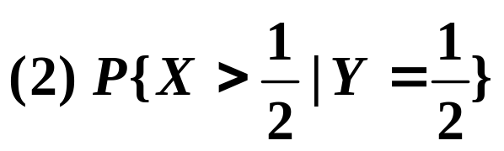
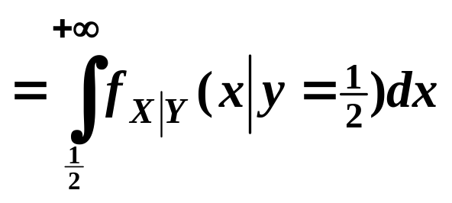
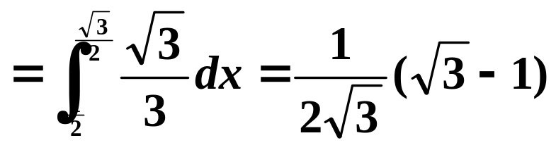
例 3（续）
第三章 随机变量及其分布
§3条件分布
所以
⎧
1
(
)
⎪
−
1
−
1
≤
x
≤
1
−
1
f
x
y
=
1
=
⎨
−
1
2
4
4
X
Y
2
1
(
)
2
⎪
2
⎩
0
其它
返回主目录

Slide 19
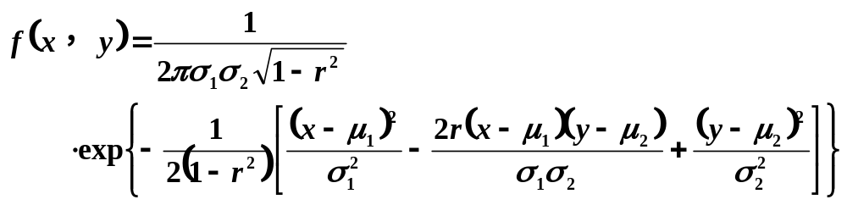
例 4
第三章 随机变量及其分布
§3条件分布
(
)
设二维随机变量
X
，
Y
服从二元正态分布：
(
)
(
μ
μ
σ
2
σ
2
)
X
，
Y
~
N
1
，
2
，
1
，
2
，
r
则
(
X
，
Y
)
的联合密度函数为
返回主目录

Slide 20
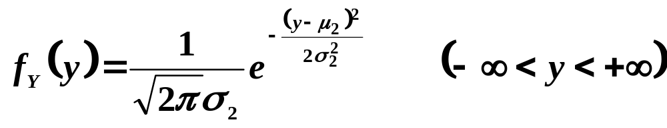
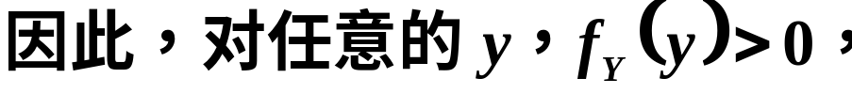
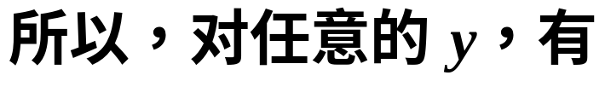
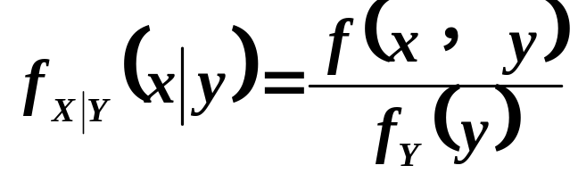
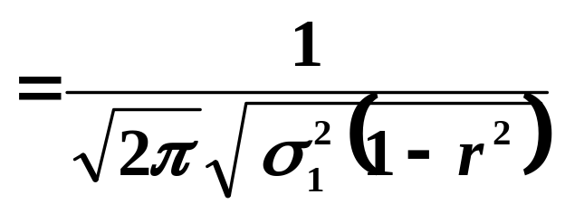
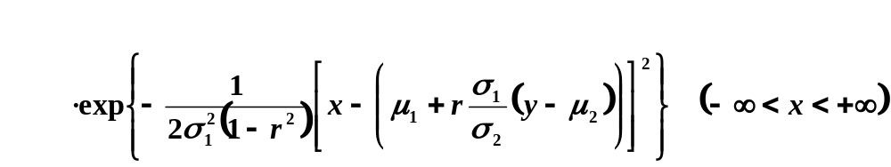
例 4（续）
第三章 随机变量及其分布
§3条件分布
又随机变量
Y
的边缘密度函数为
返回主目录

Slide 21
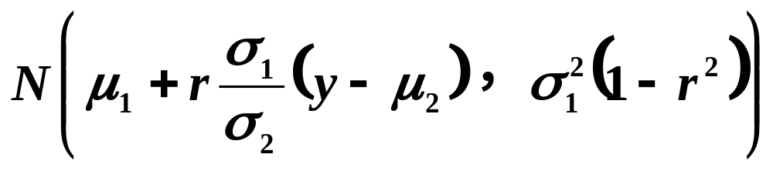
例 4（续）
第三章 随机变量及其分布
§3条件分布
返回主目录

Slide 22
例 5
第三章 随机变量及其分布
§3条件分布
(
)
设随机变量
X
服从区间
0
，
1
上的均匀分布，当
0
<
x
<
1
时，随机变量
Y
在
X
=
x
的条件下服从区
(
)
间
x
，
1
上的均匀分布．试求随
机变量
Y
的密度
函数．
解：
随机变量
X
的密度函数为
⎧
1
0
<
x
<
1
(
)
⎪
f
x
=
⎨
X
⎪
0
⎩
其它
返回主目录

Slide 23

例 5（续）
第三章 随机变量及其分布
§3条件分布
又由题设，知当
0
<
x
<
1
时，随机变量
Y
在条件
X
=
x
下的条件密度函数为
⎧
1
(
)
⎪
x
<
y
<
1
f
y
x
=
⎨
1
−
x
Y
X
⎪
⎩
0
其它
所以，由公式
返回主目录

Slide 24
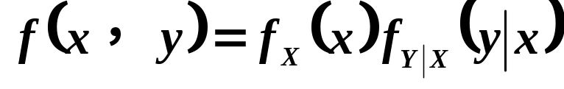


第三章 随机变量及其分布
例 5（续）
§3条件分布
⎧
1
⎪
0
<
x
<
y
<
1
=
⎨
1
−
x
⎪
0
其它
⎩
0
<
y
<
1
所以，当
时，
(
)
+∞
(
)
y
1
f
y
=
∫
f
x
，
y
dx
=
∫
dx
=
−
(
−
)
Y
ln
1
y
1
−
x
−
∞
0
所以，随机变量
Y
的密度函数为
⎧
−
(
−
)
<
<
(
)
⎪
ln
1
y
0
y
1
f
y
=
⎨
Y
⎪
0
其它
⎩
返回主目录

Slide 25
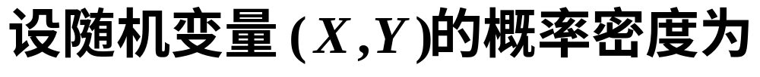
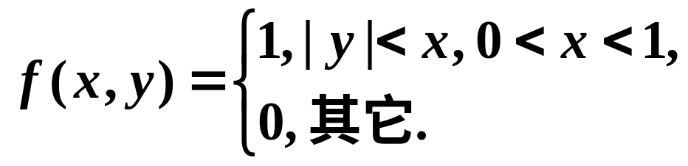
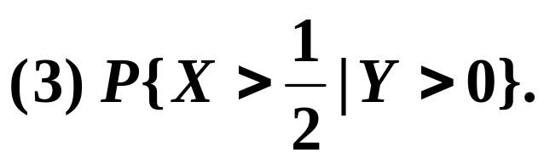

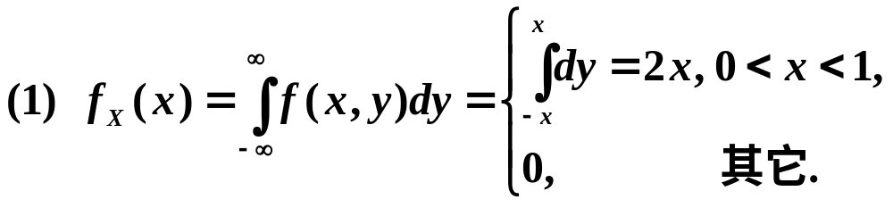

第三章 随机变量及其分布
例 6
§3条件分布
解：
返回主目录

Slide 26
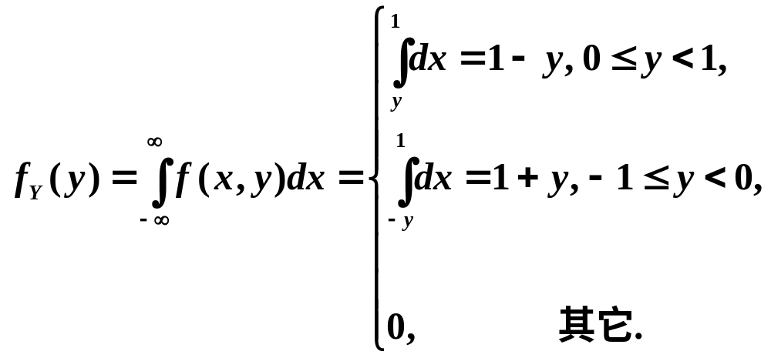
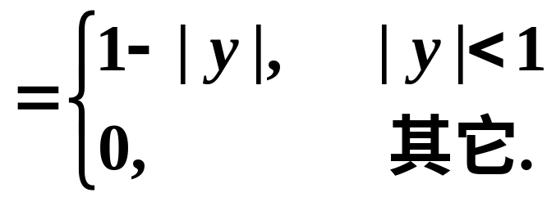

第三章 随机变量及其分布
例 6（续）
§3条件分布
返回主目录

Slide 27




第三章 随机变量及其分布
例 6（续）
§3条件分布
返回主目录

